Slide 1
BIL | TAJUK | TARIKH | SURATKHABAR
1 | 4 DASAR KEMENTERIAN EKONOMI MESTI DITERUSKAN | 2 JUN 2025 | BERITA HARIAN
2 | TINJAUAN FISKAL MALAYSIA SEMAKIN MENCABAR TAHUN INI | 3 JUN 2025 | BERITA HARIAN
3 | IMPORT MURAH, PENYELUDUPAN JEJAS INDUSTRI BESI DAN LOGAM | 9 JUN 2025 | BERITA HARIAN
4 | HARGA EMAS TINGGI PETUNJUK KETIDAKTENTUAN EKONOMI GLOBAL | 9 JUN 2025 | BERITA HARIAN
5 | HASIL SST DIJANGKA LEBIH TINGGI DARIPADA KUTIPAN GST | 11 JUN 2025 | BERITA HARIAN
6 | SEMAKAN SST BERSASAR SOKONG KEDUDUKAN FISKAL NEGARA | 11 JUN 2025 | BERITA HARIAN
7 | PELUASAN SST TIDAK JEJAS SEKTOR PEMBINAAN | 11 JUN 2025 | BERITA HARIAN
8 | EKSPORT MINYAK SAWIT MEI MELONJAK 25.6 PERATUS | 11 JUN 2025 | SINAR HARIAN
9 | ANGKA PELABURAN MALAYSIA MASIH BAIK | 16 JUN 2025 | SINAR HARIAN
10 | SST EXPANSION RISKS DERAILING ECONOMIC RECOVERY, WARN BUSINESS GROUPS | 18 JUN 2025 | NEW STRAITS TIMES

Slide 2
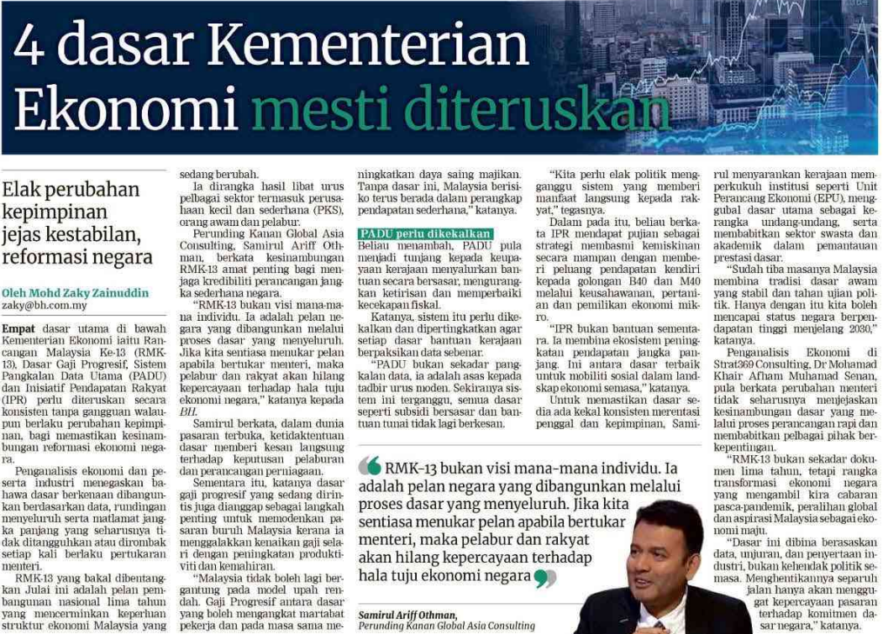
BERITA HARIAN
2 JUN 2025
BH|4 DASAR KEMENTERIAN EKONOMI MESTI DITERUSKAN| MS 41

Slide 3
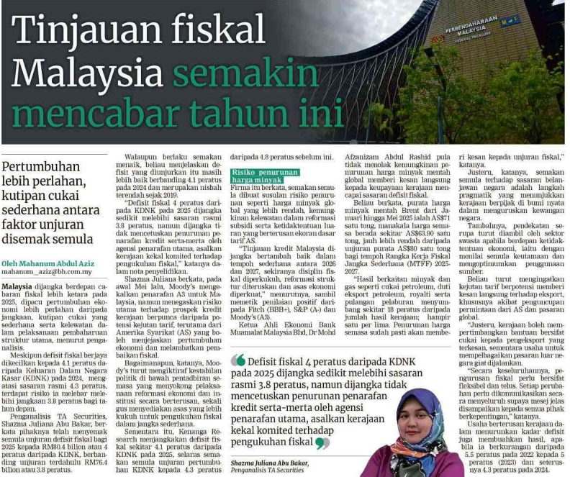
BERITA HARIAN
3 JUN 2025
BH|TINJAUAN FISKAL MALAYSIA SEMAKIN MENCABAR TAHUN INI| MS 23

Slide 4
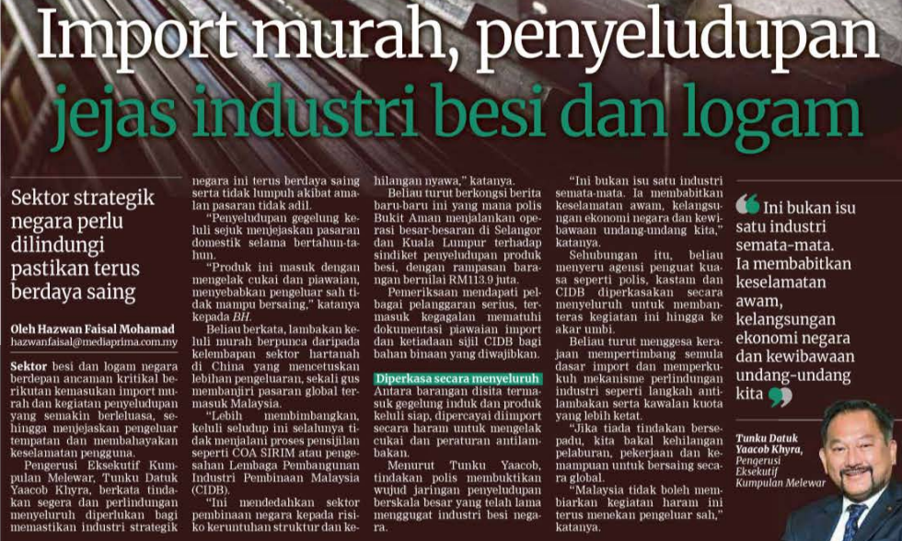
BERITA HARIAN
9 JUN 2025
BH|IMPORT MURAH, PENYELUDUPAN JEJAS INDUSTRI BESI DAN LOGAM| MS 23

Slide 5
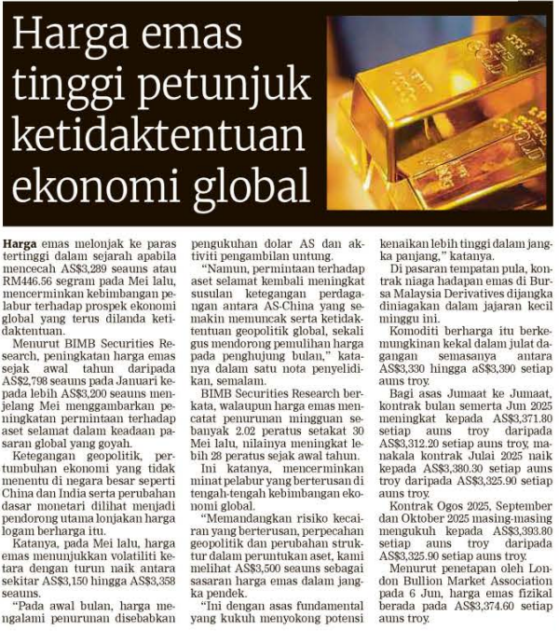
BERITA HARIAN
9 JUN 2025
BH|HARGA EMAS TINGGI PETUNJUK KETIDAKTENTUAN EKONOMI GLOBAL| MS 24

Slide 6
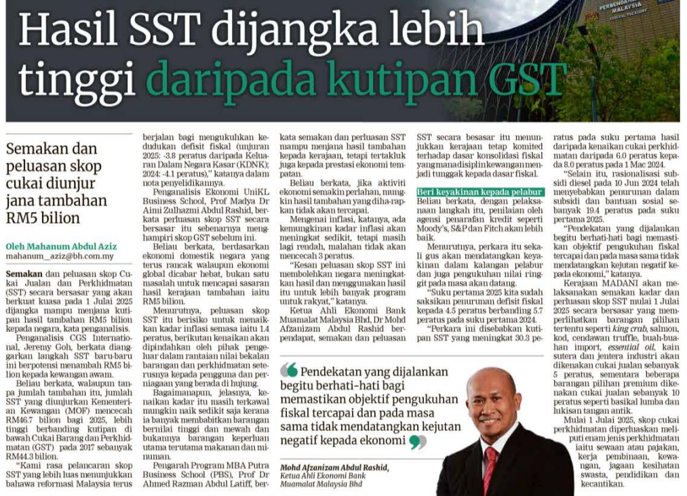
BERITA HARIAN
11 JUN 2025
BH|HASIL SST DIJANGKA LEBIH TINGGI DARIPADA KUTIPAN GST| MS 24

Slide 7
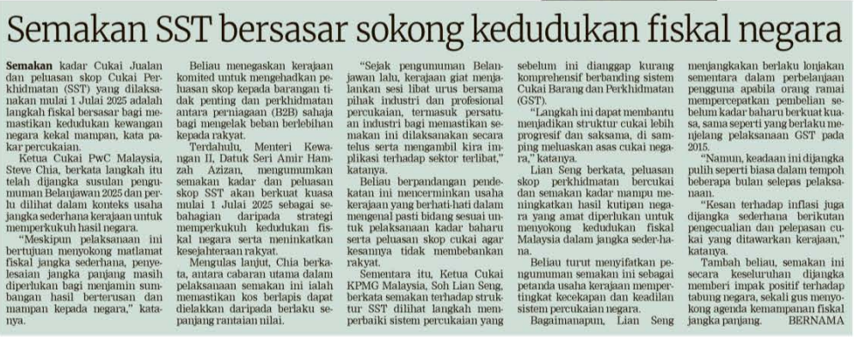
BERITA HARIAN
11 JUN 2025
BH| SEMAKAN SST BERSASAR SOKONG KEDUDUKAN FISKAL NEGARA| MS 24

Slide 8
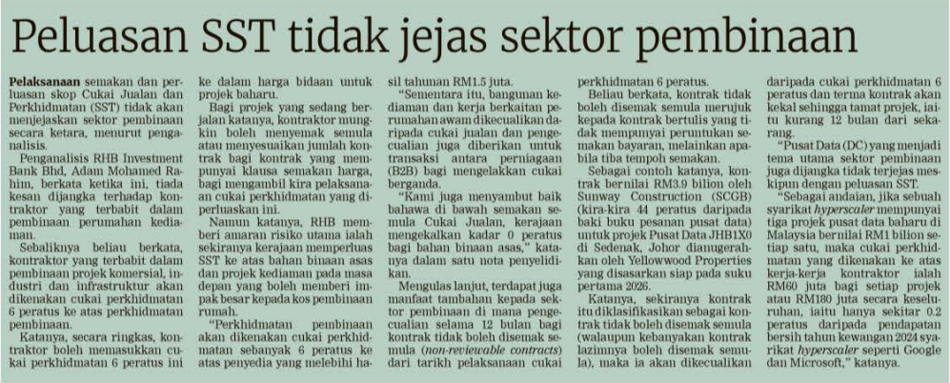
BERITA HARIAN
11 JUN 2025
BH|PELUASAN SST TIDAK JEJAS SEKTOR PEMBINAAN| MS 25

Slide 9
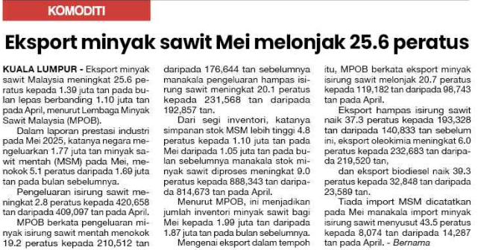
SINAR HARIAN
11 JUN 2025
SH|EKSPORT MINYAK SAWIT MEI MELONJAK 25.6 PERATUS| MS 27

Slide 10
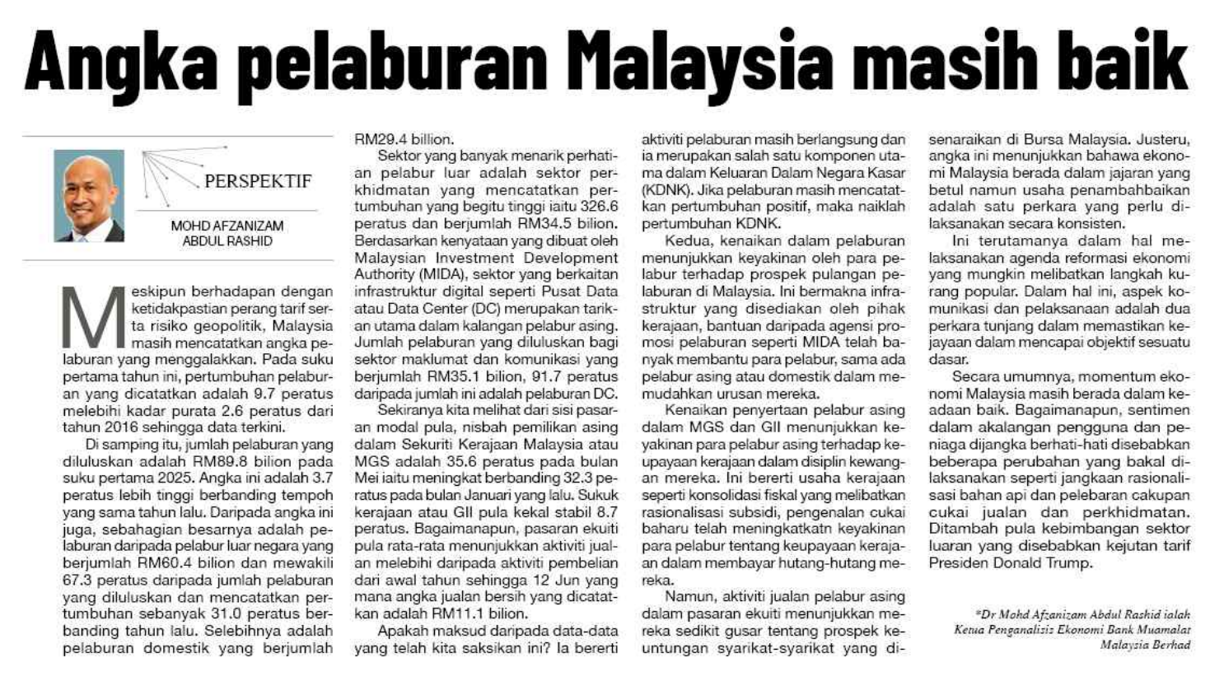
SINAR HARIAN
16 JUN 2025
SH|ANGKA PELABURAN MALAYSIA MASIH BAIK| MS 33

Slide 11
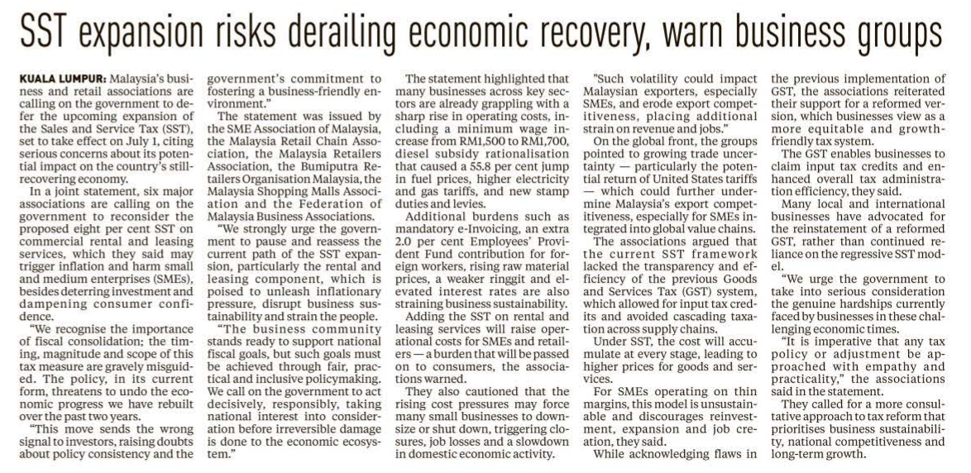
NEW STRAITS TIMES
18 JUN 2025
NST|SST EXPANSION RISKS DERAILING ECONOMIC RECOVERY, WARN BUSINESS GROUPS| MS 3

